Slide 1
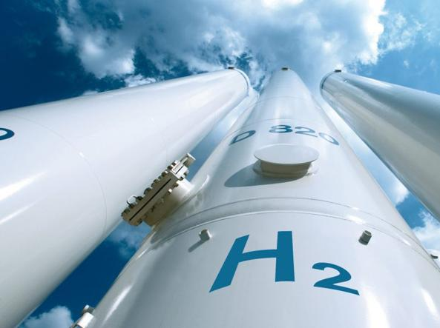

Slide 2
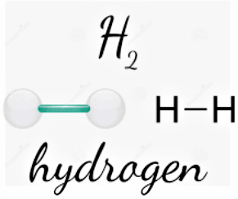
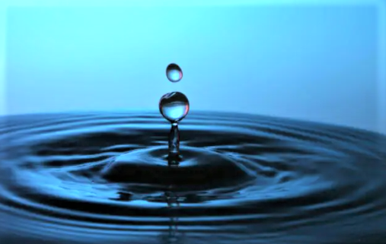
L 10 dicembre 2021

Slide 3
L’ AUTOMOBILE
A
IDROGENO

Slide 7
Cella a combustibile - Fuel cell - FC
Dispositivo che genera elettricità con una reazione chimica
Ogni FC ha 2 elettrodi, ove avvengono le reazioni che danno elettricità.
Ogni FC ha un elettrolita, che trasporta particelle cariche da un elettrodo all'altro e un catalizzatore che accelera le reazioni.
L’H₂ è il combustibile di base insieme all’O₂.
Ogni FC produce una corrente elettrica diretta all'esterno della cella per un lavoro (alimentazione motore elettrico o illuminazione.

Slide 10
Yundai

Slide 11
Bosch

Slide 12
Bosch 24 v

Slide 13
Bosch montaggio

Slide 14
Bmw

Slide 15
Rolls Royce

Slide 16
Aereo

Slide 17
Container FC in spedizione

Slide 19
Rete di distribuzione
Francia 100 punti vendita,
Germania 87
Gran Bretagna 13
3.700 in Europa nel 2025
Giappone 127 con piano a 900
Italia
Lombardia 1, Sicilia 1, Lazio 1 (chiusi al pubblico, solo autobus),
Toscana, Emilia 3, (chiusi al pubblico), Bolzano 1 aperto con
11 autovetture FCEV gestite dal Comune
12 autobus a celle a combustibile
2 auto della polizia
1 stazione di H₂ per il pubblico, fornisce al giorno 400 kg H₂
rinnovabile al 100%, prodotto da energia idroelettrica locale.

Slide 20
Rischi di diffusione dei
veicoli a H₂ in Italia
Principale ostacolo alla penetrazione di veicoli a H₂
(veicoli elettrici a celle a combustibile, FCEV)
Mancanza di riconoscimento
di questa classe di veicoli

Slide 22
Autonomia, ricarica, prezzo
Una Toyota con 2 bombole da 142 litri capacità 6kg di H₂
fornisce 200 Kwh di energia e 600 km e elevata autonomia
Renault, 42% mercato elettrico francese, crea la combine eletttrico-idrogeno
e velocità di ricarica di 5-10 minuti. 1 kg H₂ ≈ 50Kwh
WW, Mercedes, Honda, Hyundai attivissime sul mercato.
Prezzi: €34- 69.000. Toyota garanzia cell di 30 anni.
A €43.200, il furgone Renault Kangoo batteria inclusa.
Iva, incentivi statali e bonus esclusi.

Slide 23
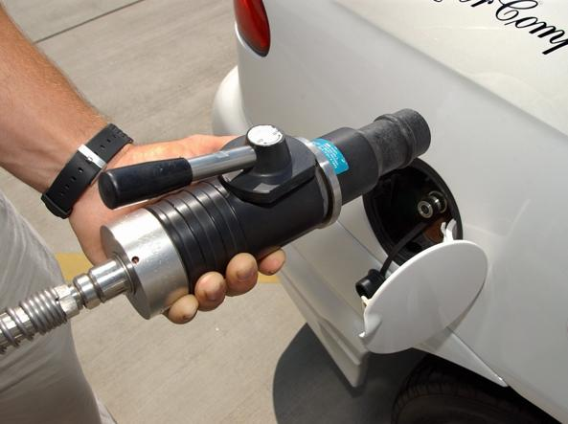

Slide 24
L’ IDROGENO
VERDE

Slide 25
Che cos’è l’H₂
H₂ è l’elemento più diffuso nell’Universo,
circa 75% della materia è costituita da H₂.
Sulla Terra H₂ isolato è praticamente inesistente
Nel mondo 115 Mt usati nell’industria chimica per produrre
ammoniaca, metanolo, fertilizzanti, per raffinare di petrolio,
in metallurgia sostituto del carbone per la produzione di acciaio,
per la produzione di energia elettrica

Slide 26
Come si produce l’ H₂
H₂ marrone dal carbone. 96 % dell’H₂ derivato dal metano.
H₂ grigio fossile da metano o carbone, senza eliminare CO₂ emessa in grande quantità
in entrambi i processi. 1 kg di H₂ richiede 3,5 kg di metano con 9,5 kg di CO₂.
H₂ blu a basso tenore di C, derivato dal metano, CO₂ emessa immagazzinata
nel sottosuolo a 2.500 m di profondità, più pulito e con emissioni inferiori.
H₂ verde, da solare e eolico, energie rinnovabili.
H₂ viola ottenuto dall’energia nucleare.
H₂ giallo, sfrutta l'energia prelevata dalla rete elettrica,
H₂ turchese, con processo di pirolisi.

Slide 27
Quanto costa l’H₂ verde
Dipende dalla fuel cell e dal costo dell’energia rinnovabile usata
Con impianto a energia solare, 2021 1 kg H₂ verde €6 – 8,7,
nel 2030 €3,7 – 5,9, nel 2050 €2,1 – 4,4.
Con parco eolico (Mare del Nord): € 4 – 5,2 2021, nel 2030 € 3 – 3,9.
Oggi il principale ostacolo alla penetrazione di veicoli a idrogeno (veicoli elettrici a celle a combustibile, FCEV) è la mancanza di riconoscimento di questa classe di veicoli

Slide 28
Quanto H₂ si produce in Italia
9 Mt /anno, per il 95% prodotti dal metano
con vapore d'acqua, efficienza energetica 80% e
con 9 kg di CO₂ per ogni kg di H₂ ottenuto.
Tasso di crescita produzione H₂ = 10% anno.

Slide 29
Una politica energetica nazionale
per l’H₂ verde
Produzione,
Distribuzione, stoccaggio,
Obiettivi UE,
Situazione in Europa.

Slide 30
Una politica energetica nazionale H₂
Nel 2050 l’H₂ rappresenterà il 18% del consumo energetico mondiale.
L’ H₂2 in Europa e in Italia
400 stazioni di rifornimento multi-uso a H₂ sono previste in Germania per il 2023,
900 in Giappone per il 2030 (il trasporto alle olimpiadi di Tokyo del 2020 è stato alimentato a H₂).
In Francia, il Plan Hydrogéne nazionale propone l’H₂ come soluzione-chiave nella transizione energetica del Paese,
la Cina annuncia la produzione di oltre 200 autobus a H₂ all’anno per il 2025
gli Usa flotte di veicoli industriali alimentate a H₂ e piani di sviluppo della relativa infrastruttura.
autobus a fuel cell Londra e Amburgo.
Svizzera e Norvegia acquistano di 1.000 camion per il trasporto al dettaglio, operativi entro il 2023.
I treni particolarmente adatti alla propulsione a H₂, con Germania che ha attivi 2 dei 14 treni a H₂ da settembre 2018 in Bassa Sassonia. Obiettivo: sostituire le locomotive diesel su linee non elettrificate.

Slide 31
Elevato potenziale nel trasporto navale esiste per
ridurre l'inquinamento soprattutto nei porti e sulle vie
navigabili interne e la capacità di trattamento, stoccaggio
e distribuzione di combustibile negli ambienti portuali.
L’esempio del vaporetto Hepic, destinato al trasporto di
massimo di 25 passeggeri attraverso i canali di Venezia causa
grave divario nelle norme internazionali per trasporti a H₂.

Slide 32
Il mondo si muove verso e con l’H₂
17 Settembre 2018, Linz, Austria al Consiglio Europeo,
proposta, approvata e sottoscritta da diversi Stati Membri, tra cui l’Italia
la Hydrogen Initiative: documento politico a sostegno dello sviluppo di
H₂ sostenibile
attraverso investimenti e ricerca nella produzione e nell’ impiego, nella qualità
e in una tecnologia orientata al futuro.
Il mondo del gas

Slide 33
Processo di autorizzazione
Per costruire e gestire in Italia un impianto di produzione/distribuzione di H₂ si opera ufficialmente su base uniforme, con omologazione:
Comando Vigili del Fuoco,
Comitato Tecnico Regionale (CTR),
Agenzia Regionale Protezione Ambiente (ARPA),
Autorità Locale per la Sicurezza (ASL),
Autorità Nazionale di Regolamentazione (NRA),
Agenzia Coop. Regolatori Naz. Energia (ACER),
in vigore il 7.9.2016, vincolanti e da applicare direttamente in tutti gli Stati UE.

Slide 34
Incertezza e imprevedibilità nel processo di autorizzazioneper la
costruzione e il funzionamento di impianti di produzione di idrogeno,
Esitazione dei produttori di questi sistemi
a vedere l'Italia mercato potenziale
ove investire, sviluppare e commercializzare la loro tecnologia
Risultato: potenziale sviluppo critico

Slide 35
Ingresso nel mondo del gas
Connessione di fuel cell alla rete elettrica. È semplice e viene effettuata a livello locale
dove si trova la fuel cell, tramite l'operatore di rete di distribuzione (DNO).
Esistono differenze nelle giurisdizioni in base alle soglie di carico, dove l’operatore della rete di distribuzione (DNO) e l’operatore della rete di trasmissione (TSO) devono fornire autorizzazioni per la connessione alla rete.
Gli operatori di rete (DSO e TSO) utilizzano meccanismi di contrattazione e di pagamento dinamici e spesso complessi per servizi ausiliari che possono ostacolare l’utilizzo di impianti con FC.

Slide 37
Il 21 dicembre 2020 termine Consultazione pubblica avviata dal MISE sulle linee guida, per ricevere osservazioni e pareri in materia dai soggetti interessati e dagli stakeholders del settore.
Prossimo passo: Documento definitivo Strategia Nazionale Idrogeno.
DOV’È ?
Obiettivo Italia - dichiarazione del Ministro del Mise Patuanelli con
Conte, oggi Ministro per le politiche agricole e alimentari con Draghi e
Giorgetti al Mise
Quota di H₂ al 20% entro il 2050 contro 1% oggi; contributo alla
crescita dell’H₂ con misure del PNRR (Piano Nazionale Ripresa e
Resilienza - Recovery Plan) con circa €2 B per sviluppo filiera H₂.

Slide 38
Avvio dell'economia dell’H₂ in Italia, basata su produzione di H₂ verde:
oltre €10 B investimenti tra 2020 - 2030:
€5-7 B per produzione di H₂
€2-3 B per strutture distribuzione/consumo H₂ (treni, camion, stazioni di rifornimento, ecc.)
€1B per R&D.

Slide 39
Indicazioni della
Commissione Europea
Percorso delineato per aumento produzione H₂ verde:
Entro il 2024 raggiungere, 6 GW di FC installate per
produrre 1 Mt di H₂ verde
Entro il 2030, 40 GW di potenza per una produzione
di 10 Mt per il territorio europeo.

Slide 40
 | 2000 | 2019 | 2020
Carbone | 32% | 15% | 13%
Petrolio | 6% | 2% | -
Gas | 16% | 22% | 22%
Nucleare | 31% | 15% | 23%
Rinnovabili (61% - 2030) (84% - 2040) (88% - 2050) | 15% | 36% | 41%

Slide 41
Il Piano di Confindustria
Italia Paese tra i più virtuosi in Europa per la quota di rinnovabili nella produzione di energia elettrica (17,8%), e con maggior competenze nella produzione di biogas e biometano.
Tre punti di forza
Rete,
Posiziose strategica geopolitica,
Elevato tessuto economico-industriale e
competenze tecnologiche

Slide 42
Decreto incentivi
Se il biometano potenzialmente producibile in Italia fosse tutto destinato ai trasporti, come previsto dal relativo decreto incentivi, alimenterebbe 1/3 del parco circolante con energia rinnovabile al 100%

Slide 43
La SNAM

Slide 44
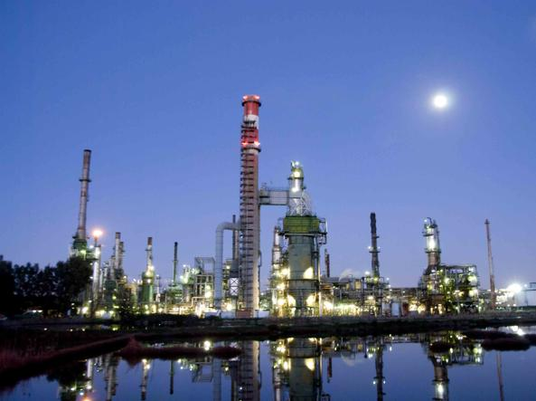
Piano di SNAM 2019 -
2023
4° produttore al mondo di biogas
2° produttore europeo biometano
1° in Europa per estensione rete di
trasmissione 35.000 km
Investimento di €1,4 B per innovazione e transizione energetica
€250 M per biometano
Nuovi impianti per 40 MW

Slide 45
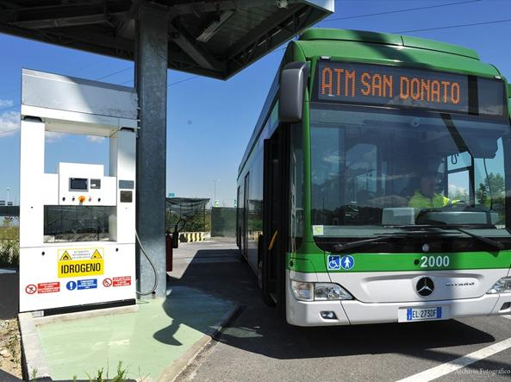
Impianti P2G
Power to Gas

Slide 46
L’energia elettrica ottenuta da un pannello solare, ad esempio, può essere trasformata in gas di sintesi
La tecnologia può permettere di assorbire eventuali eccessi di energia prodotti dagli impianti rinnovabili intermittenti
Il sistema P2G può essere utilizzato per immagazzinare l’energia sotto forma di metano e, quando necessario, essere convertito in elettricità o calore.
La conversione di CO₂ contenuta in un flusso di biogas può quasi raddoppiare la quantità di metano prodotto.

Slide 47
Metanazione
H₂ + CO₂ per ottenere idrometano, metano sintetico.
Si usa la CO₂ che, invece di essere libera o in deposito, è
usata per produrre metano con l’H₂ prodotto con
energia elettrica da fonti rinnovabili..
Il metano può venire iniettato nelle reti Snam del gas
o nei distributori per i veicoli a combustibili alternativi.

Slide 48
I rischi di impianti Power to Gas (P2G)
e infrastutture per l’accumulo di energia
Un impianto Power to Gas (P2G) prevede una FC direttamente collegata alla rete elettrica o a un impianto di produzione di energia rinnovabile (eolico, solare) e con generazione di H₂.
Tale impianto integra fermentazione anaerobica, fuel cell e metanazione (consumo per FC di 3-400 Kw)
L’H₂ può essere immagazzinato e poi utilizzato per alimentare FC, turbine o altri sistemi di generazione di energia elettrica o immesso nella rete del gas esistente, usato come combustibile per motori a gas o in impianti a metano.
Gli operatori di rete (DSO e TSO) utilizzano meccanismi di contrattazione e di pagamento dinamici e spesso complessi per servizi ausiliari che possono ostacolare l’utilizzo di impianti come il P2G

Slide 49
In Italia, le FC non sono espressamente indicate tra i dispositivi per bilanciamento della rete di distribuzione o a qualsiasi livello di rete.
In Italia non ci sono leggi o regolamenti specifici per gli impianti Power to Gas
L'utilizzo delle reti di distribuzione del gas per lo stoccaggio di energia è ampiamente riconosciuto come un asset energetico

Slide 50
Gli scenari di domani
Primo scenario
Quanta elettricità da rinnovabili in più è necessaria per coprire lo scarto tra i consumi odierni di H₂ e quelli in programma al 2030 (5 Gwdi FC per produrre 0,2 Mton di H₂/anno)? Fattibile, con la capacità prevista di fuel cell e una generazione di rinnovabile in più di 7,5 GW.
Secondo scenario
Quanta elettricità occorrerebbe anche per sostituire il 50% di H₂ non verde (più del doppio, 0,45 Mton di H₂ /anno): obiettivo impossibile.

Slide 51
Alleanza Europea per l’idrogeno verde
ACEA - European Automobile Manufacturing Association (Bruxelles)
June-July 30 974 persone /109 sessioni
Sept. 30 1507 membri - 1052 progetti
Nov. 30 1000 membri - Hydrogenum Forum

Slide 52
REGIONE PIEMONTE
ENI
ENEA
POLITECNICO TO
AUTORITA’ PORTUALE LIVORNO
AUTORITA’ PORT. CIVITAVECCHIA
BANCA INTESA SAN PAOLO
UNICREDIT

Slide 53
ISTITUTO ITALIANO SALDATURE
CONFINDUSTRIA
CONFAPI TARANTO
ASS. IT. CELLE A COMBUSTIBILE
ASS. NAZ. GESTORI AMBIENTALI
CLUSTER LOMBARDO MOBILITA’
COSTRUZIONE MOTORI DIESEL
TENARIS
SNAM
ERRE DUE
GNUTTI
ROSETTI MARINO
ATB RIVA CALZONI
ATHENA

Slide 54
Energia
per
ispirare il mondo

